Slide 1

1、局部电路识读
2、方向继电器识读
3、监督区间继电器表示灯
4、辅助办理电路识读
5、表示灯电路识读
6、结合电路识读

Slide 2
结合电路
1、与自动闭塞区间运行方向转换电路结合
2、与电气集中电路结合
3、与计算机联锁结合

Slide 3
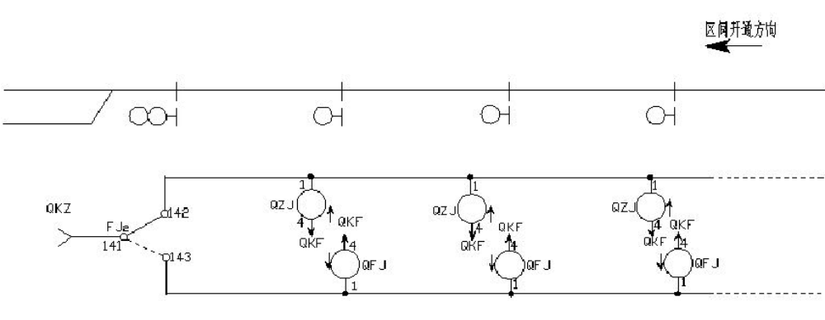
与自动闭塞区间运行方向转换电路结合
1、区间每个信号点设QZJ和QFJ
2、该线路为接车方向，FJ2↑使所有QZJ吸起，表示正方向运行
3、改方后FJ2↓，所有QFJ吸起，表示反方向运行

Slide 4
与电气集中电路结合
1、发车按钮继电器（FAJ）电路
2、发车锁闭继电器（FSJ）电路
3、控制继电器（KJ）电路
4、出站信号机控制电路

Slide 5
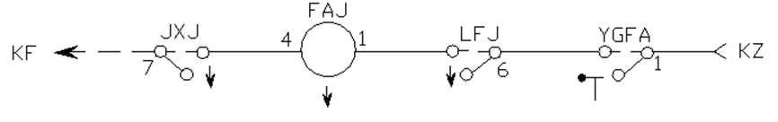
FAJ电路
用来记录发车进路的建立
发车口处的进路选择继电器
列车发车继电器
允许改方按钮
励磁条件：
1、正常改方时，欲改发车站按下允许改方按钮。
2、排列一条发车进路，此时LFJ和JXJ会吸起。
3、选路完成，LFJ和JXJ落下，断开励磁电路

Slide 6
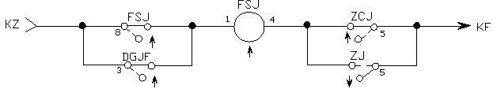
平时吸起，用来反映发车进路的锁闭情况
FSJ电路
进路空闲FSJ↑：发车进路最末一个轨道区段吸起，未办理发车进路，发车口处的ZCJ↑
进路锁闭FSJ↓：已办理发车进路，发车口处的ZCJ↓
调 车 时FSJ↑：办理调车进路，发车口处的ZCJ↓，但是ZJ↑吸起使FSJ保持吸起

Slide 7
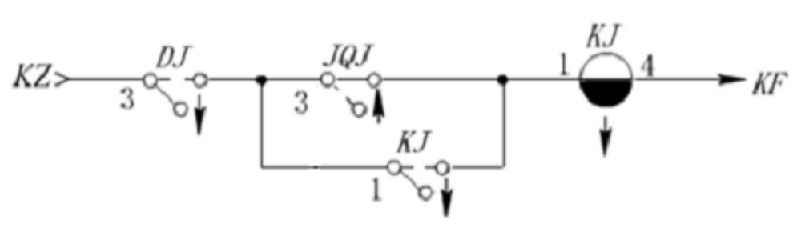
辅助办理改方时，接通出站信号机的列车信号继电器LXJ电路
KJ电路
区间空闲JQJ↑：办理辅助改方手续后DJ吸起,使KJ吸起并自闭。出站信号开放后，列车出发DJ落下，KJ落下。
监督电路故障JQJ↓：办理辅助改方手续后DJ吸起,但是JQJ落下使KJ无法吸起并自闭，因此出站信号不能开放。

Slide 8
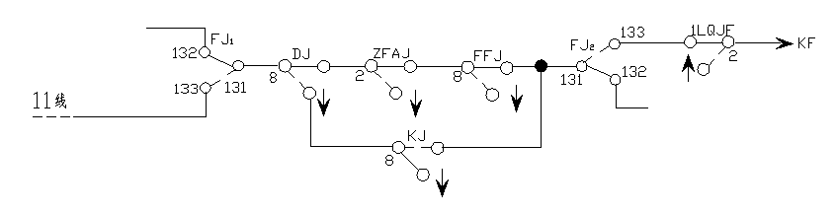
11线列车信号继电器LXJ电路
平时：发车站FJ落下
辅助办理时：发车站FJ落下，DJ吸起，KJ吸起

Slide 9
与计算机联锁电路结合
1、驱动和采集电路
2、空闲继电器（KXJ）电路
3、表示灯采集电路

Slide 10
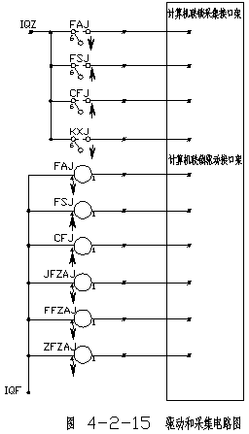
驱动和采集电路
1、按钮：
控制台按钮由按钮继电器代替，由计算机联锁驱动
2、出发继电器CFJ
增加CFJ，以取代DJ电路中的SJ前接点，当办理发车进路，进路最末一个区段锁闭时CFJ落下，断开DJ自闭电路，使DJ落下。CFJ由计算机联锁驱动
3、发车按钮继电器FAJ和发车锁闭继电器FSJ
由计算机联锁驱动
4、采集电路
FAJ前接点、FSJ后接点、CFJ后接点被计算机联锁采集

Slide 11
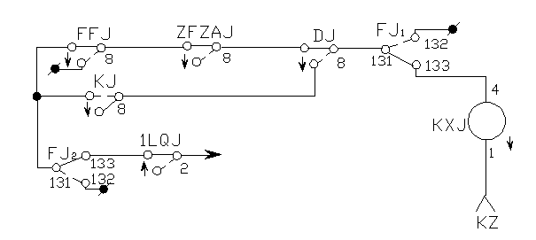
空闲继电器电路
将KXJ的前接点采集到计算机联锁中去，作为控制出站信号机开放的条件

Slide 12
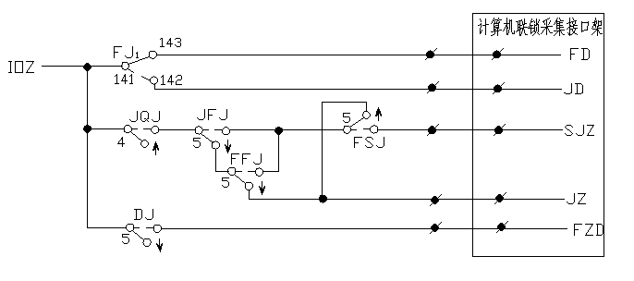
表示灯电路
L
U
H
H
B

